Slide 1
TypeScript基础
参考资料： https://www.tslang.cn/docs/home.html
董建德
2019-08-12

Slide 2
TypeScript
TypeScript(以下简称TS)是一种由微软开发的自由和开源的编程语言。它是JS的一个超集。 C#的首席架构师Anders Hejlsberg，已工作于TS的开发。
TS扩展了JS的语法，所以任何现有的JS程序可以不加改变的在TS下工作。TS是为大型应用之开发而设计，而编译时它产生 JS 以确保兼容性。
Google公司与微软合作，用TS写了Angular2

Slide 3
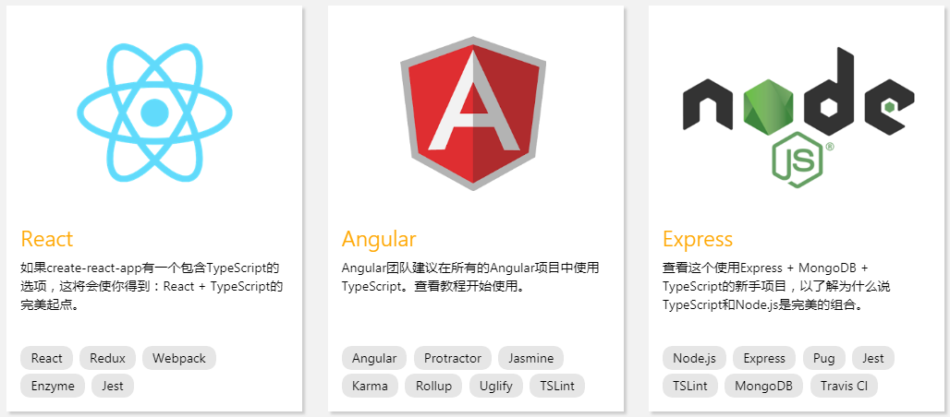
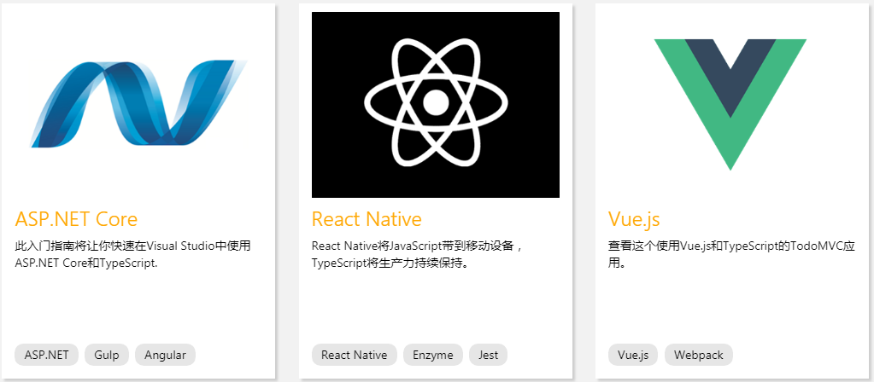

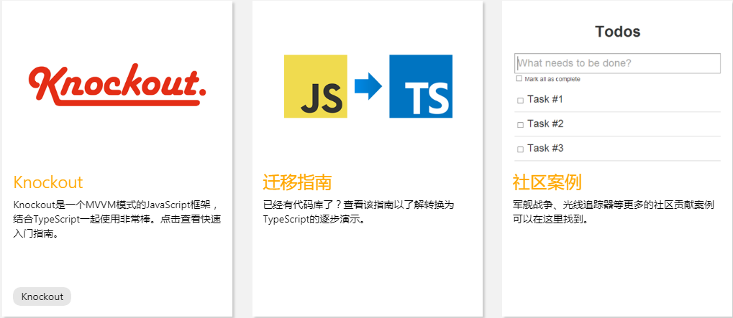

TS 支持情况

Slide 4
特性
强类型
类型批注和编译时类型检查
类
泛型
接口
模块

Slide 5






基础类型
布尔值
数字
字符串
数组
元组
枚举
Any
Void function get(): void {}
Null let n: null = null;
Undefined let u: undefined = undefined;
Never

Slide 6

变量声明
支持es6的变量声明，var，let，const

Slide 7


类型断言
类型断言好比其它语言里的类型转换，两种方式： as 与 <类型>，这两种方式等价

Slide 8
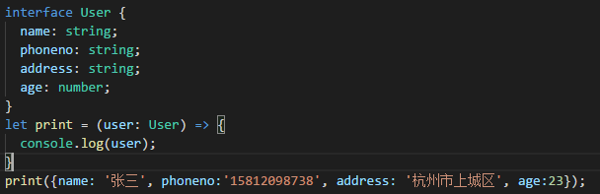
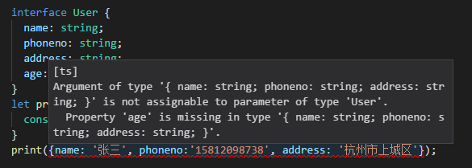
接口
接口的作用就是为类型命名和为你的代码或第三方代码定义契约
下面少了age字段，编辑器报错，编译失败

Slide 9
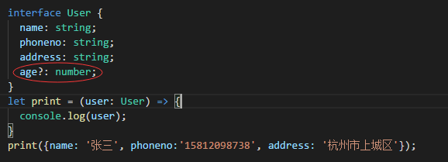
接口可选属性
在属性后面加“？”，变成可选属性

Slide 10
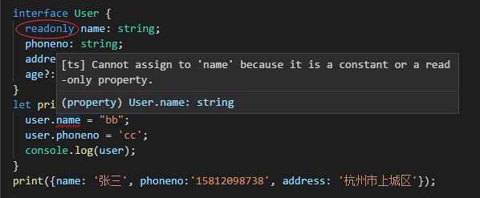
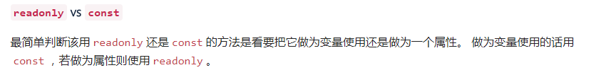
接口只读属性

Slide 11
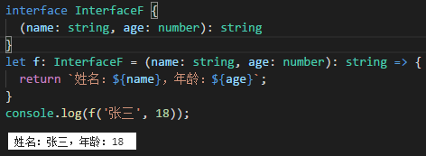
函数类型接口

Slide 12
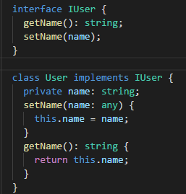
类接口
接口描述了类的公共部分，而不是公共和私有两部分。 它不会帮你检查类是否具有某些私有成员。

Slide 13
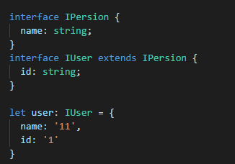
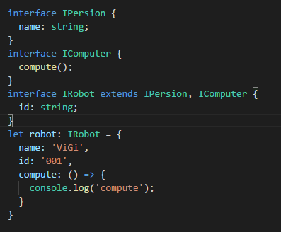
接口继承
继承一个
继承多个

Slide 14


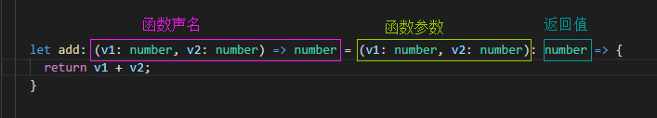
函数
完整的写法

Slide 15
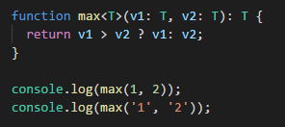
泛型

Slide 16
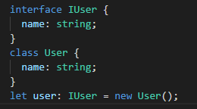
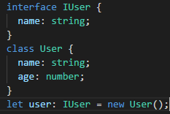
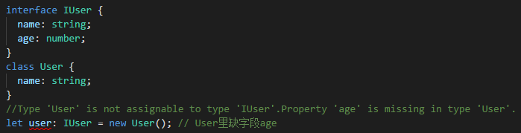
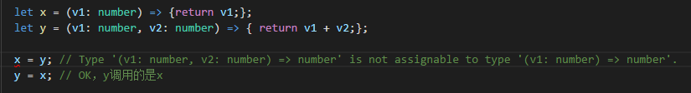
类型兼容性

Slide 17
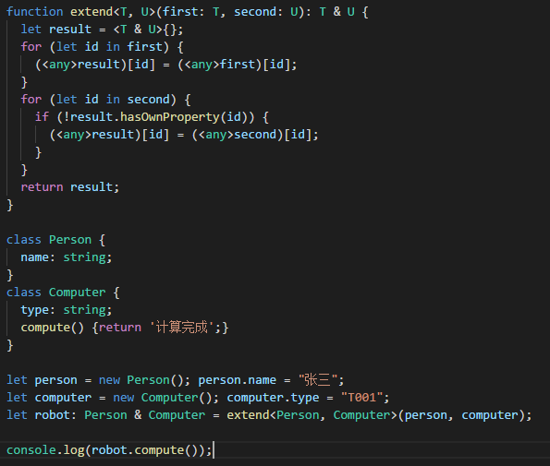
交叉类型

Slide 18
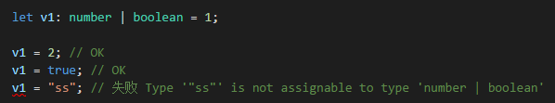
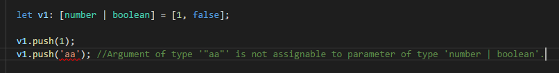
联合类型

Slide 19
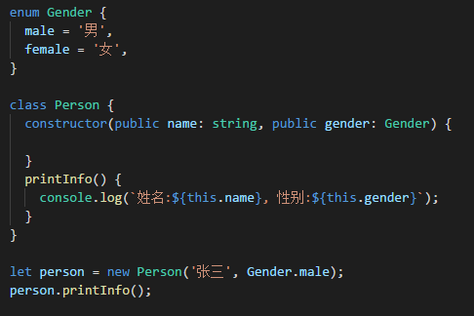
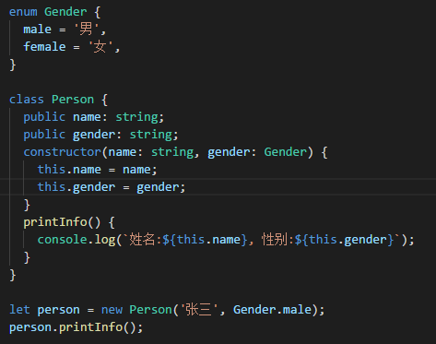
类
等价于

Slide 20
类中访问修饰符
private:当成员被标记成private时，它就不能在声明它的类的外部访问
protected:与private修饰符的行为很相似，不同点，protected成员在派生类中仍然可以访问
public:公开访问

Slide 21
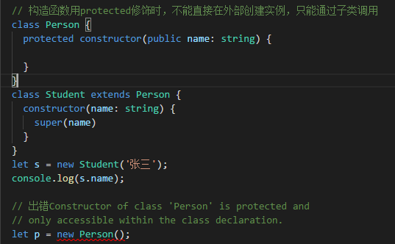
构造函数用protected修饰时

Slide 22
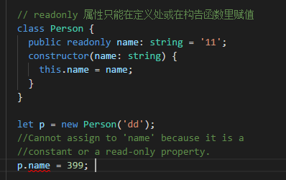
类只读属性

Slide 23
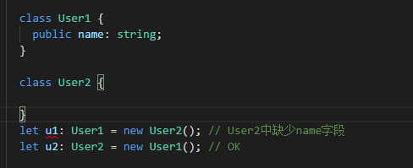
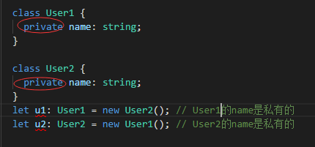
类的兼容性

Slide 24
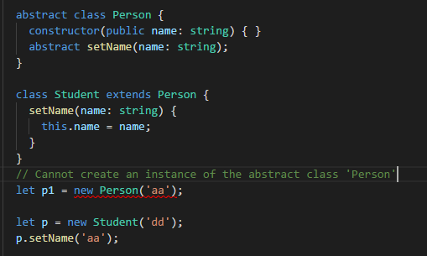
抽象类
抽象类做为其它派生类的基类使用。 它们一般不会直接被实例化。 不同于接口，抽象类可以包含成员的实现细节。 abstract关键字是用于定义抽象类和在抽象类内部定义抽象方法。

Slide 25
编译 tsc
1、tsc ***.ts
2、

